Slide 1
DreamCatcher
UI / UX 기획
작성 : 강일구

Slide 2
문서 개요
작성일자 | 작성자 | 내용 | 비고
19.09.08 | 강일구 | 초안작성

Slide 3
INDEX

Slide 4
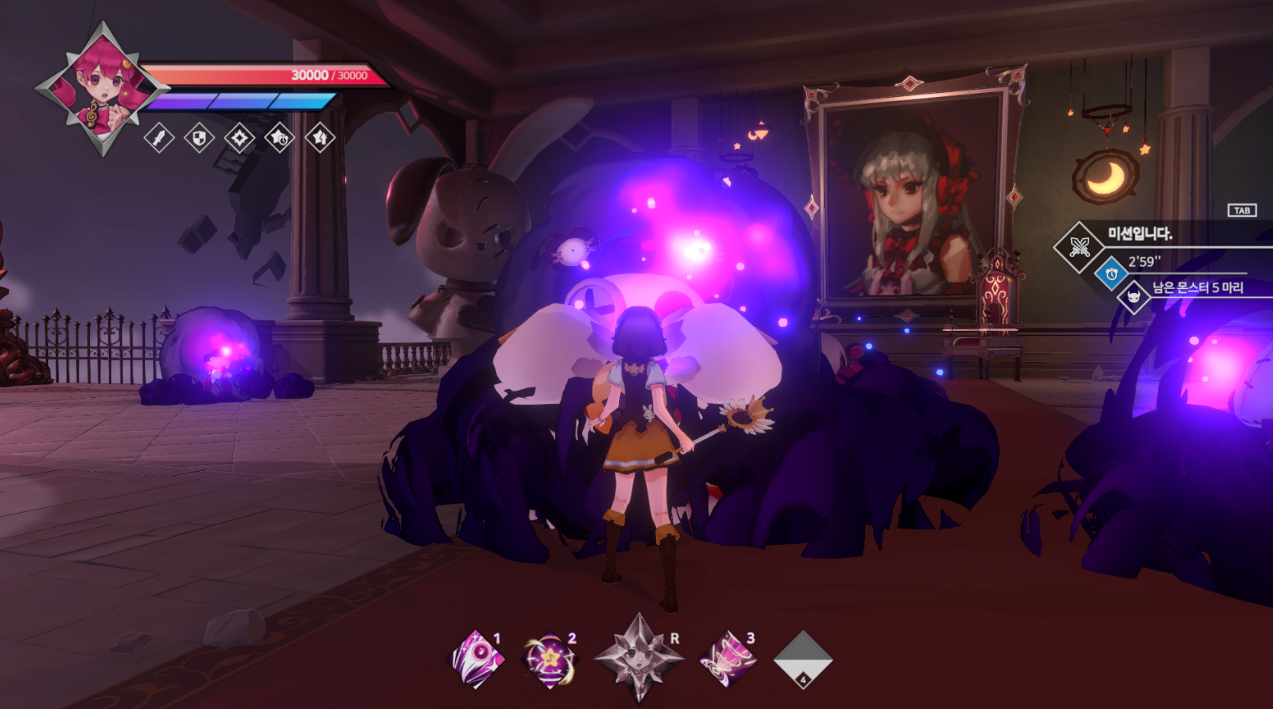
Main UI 시안
상태 정보 (체력 / 대쉬 / 버프)
미션정보 (미션 목표 / 남은 기간 / 목표 횟수)
Skill정보 (사용 가능 여부 / 스킬 종류)

Slide 5
기존 UI의 문제점
※ 해당 문서에서는 그래픽 적인 지적(색 / 모양) 등에 대해 다루지 않습니다.
지적 받은 문제점
- 어떤 정보가 뭘 표기하는 지 알 수 없다.
- 플레이어 대쉬 정보가 마나(스킬을 사용하기 위한 코스트) 정보로 보인다.
- 버프 부분의 의미가 너무 알 수 없다.
- 눈이 너무 여러 곳을 향해야만 한다.

Slide 6
UI를 통해 표기 하고자 하는 정보
1. 유저가 Main UI를 통해서 알아야 하는 정보
- 플레이어의 현재 체력
- 몬스터의 체력
- 스킬의 쿨타임
- 변신 게이지의 용량
- 현재 미션 정보
2. 즉시 알 필요는 없으나 표기해야 하는 정보
- 플레이어의 스텟
- 획득한 버프와 총량 (공격력 값에 얼마나 포함 되어 올라갔는지)
- 스킬의 쿨타임

Slide 7

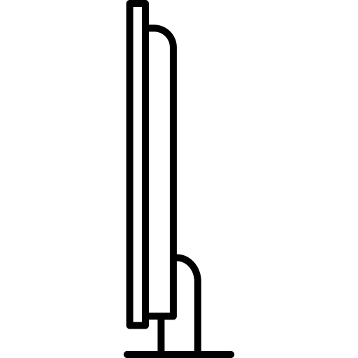
Main UI 기획의도
전투 시 필요 정보 우선도
- 1순위 나의 상태
- 2순위 몬스터의 위치와 상태
- 3순위 스킬의 상태
- 4순위 체력의 상태
- 5순위 변신의 가능 여부
- 6순위 미션의 정보(진행도)

Slide 8
Main UI 기획의도
변신을 상단 UI와 게임 속 상태로 표기하기
- 유저에게 중요한 것은 결국 변신이 가능한가? 에 대한 정보 여부
- 중간중간에 확인만 하면 됨
- 변신이 가능 할 경우 게임 속 캐릭터 자체에게 효과주기
- 집중도가 조금 떨어지는 캐릭터 UI 부분에 표기하여 공개하기

Slide 9
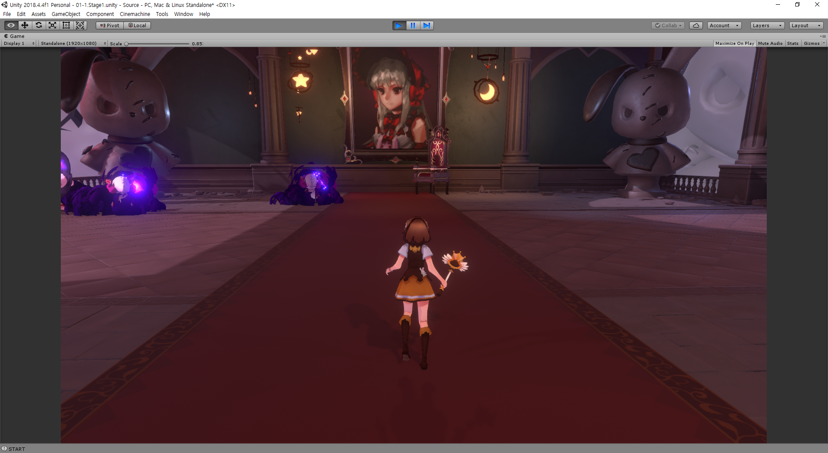
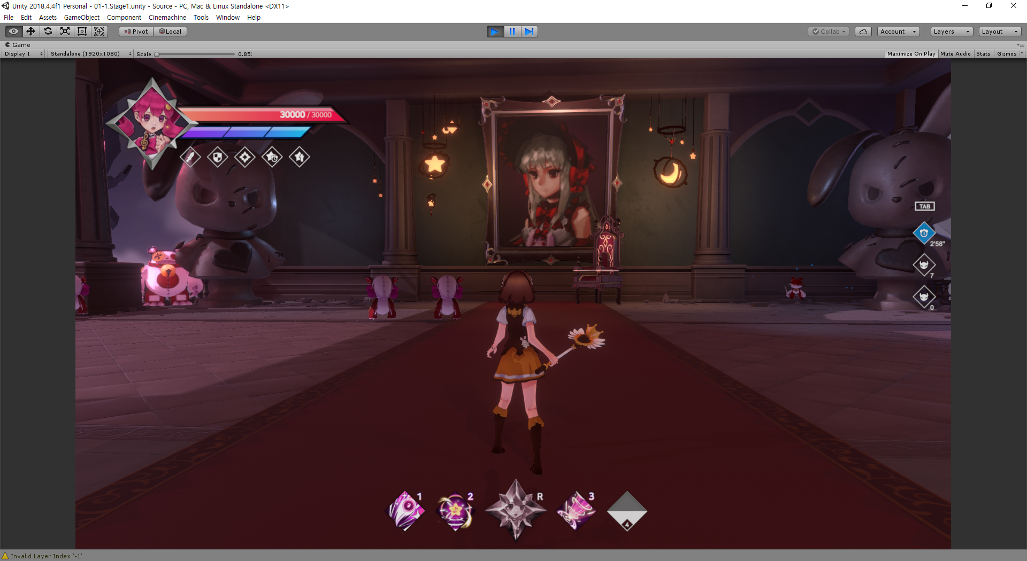
Main UI 시안 (1)
탭 글자 키워
달라고 하심
1
2
3

Slide 10
Main UI 시안 (1_변신 상태)
궁
1
2
3

Slide 11
Main UI 시안 (1 몬스터 공격 시)
몬스터 이름
탭 글자 키워
달라고 하심
1
2
3

Slide 12
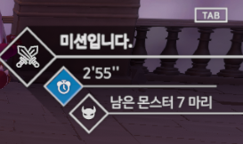
Main UI 시안 (1_미션 창 TAB 입력)
몬스터 이름

Slide 13
Main UI 시안 (1 해설_디폴트)
1
4
2
궁
1
2
3
3

Slide 14
Main UI 시안 (1 해설)
1
플레이어 체력 게이지
플레이어 체력 게이지
3000 / 3000
현재 체력
최대 체력
변신 게이지 + 캐릭터 얼굴 일러스트
궁
제거 되는 순간
2
- 노말 상태 (변신 해제 상태)
- 궁극기 사용 후 (변신 후 1회만 사용 가능)
궁
사용 이후
1
2
3
1
2
3
- 검은 색 처리를 통해 사용을 알림
- 쿨타임 정보를 표기 (숫자_불가 시 제외)

Slide 15


Main UI 시안 (1 해설)

Slide 16
Main UI 시안 (1 해설)
3번 회피 UI, 4번 미션 UI는 기존에 설계한 UX 를 그대로 가져갑니다.
3번 회피 UI를 밑으로 내린 이유는 궁극기 때문에 가려져서 내렸습니다.

Slide 17
Main UI 시안 (2)

Slide 18
Main UI 시안 (2)
탭 글자 키워
달라고 하심

Slide 19
Main UI 시안 (2 몬스터 공격 시)
몬스터 이름
탭 글자 키워
달라고 하심

Slide 20
Main UI 상세 의도설명
1. HP 목표
- 더욱 단순하게 만들기
- 변신 게이지를 HP 바의 얼굴 부분에 통일하여 전투 중 잠깐 잠깐 확인하는 정보로 만들기
- 변신이 가능한 상태의 경우 이펙트나 색을 이용하여 이목을 집중 시키기 (UI에 변화 주기)
2. Skill 목표
- 스킬 사용 여부 알리기
- 대쉬와 함께 전투 중 자주 확인 할 수 있는 위치
- 시안1의 경우 변신에서만 궁극기를 사용 할 수 있음을 알리기
3. 대쉬 목표
- 대쉬 사용 가능 여부 알리기
- 전투와 함께 계속 확인 할 수 있도록 만들기

Slide 21
Main UI 구현 (1)

Slide 22
문서 끝

